Slide 2
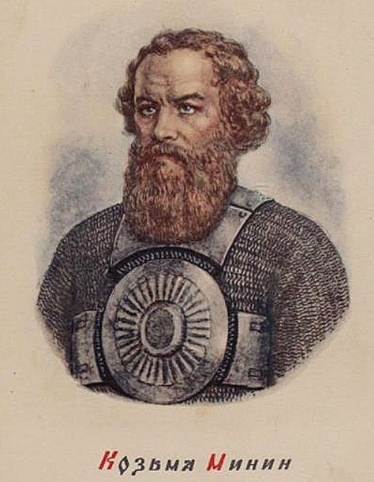
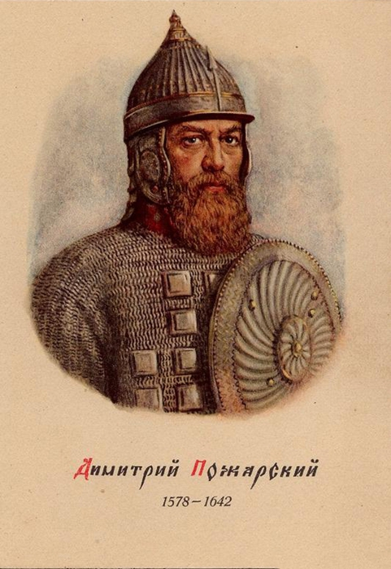
Славные патриоты России!

Slide 4
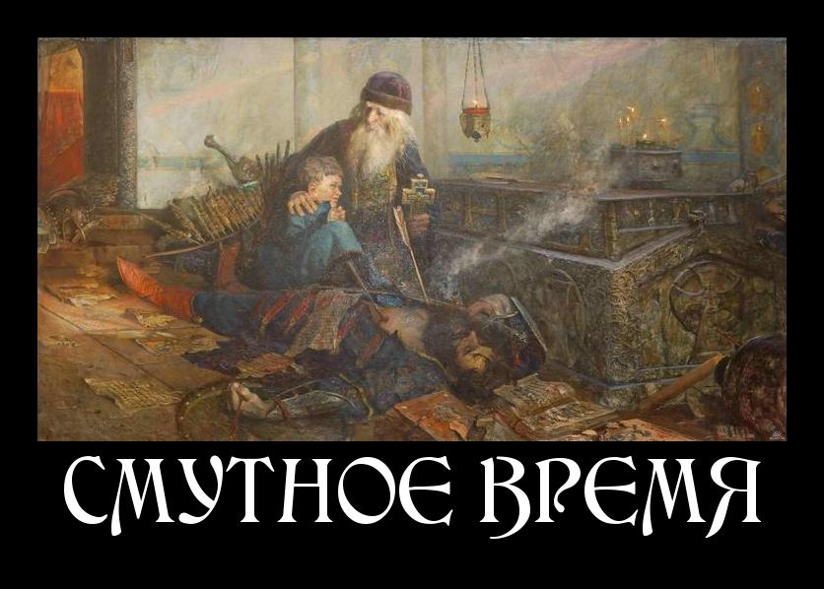

Slide 6
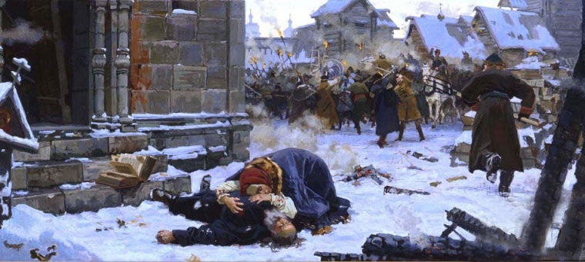

Slide 7
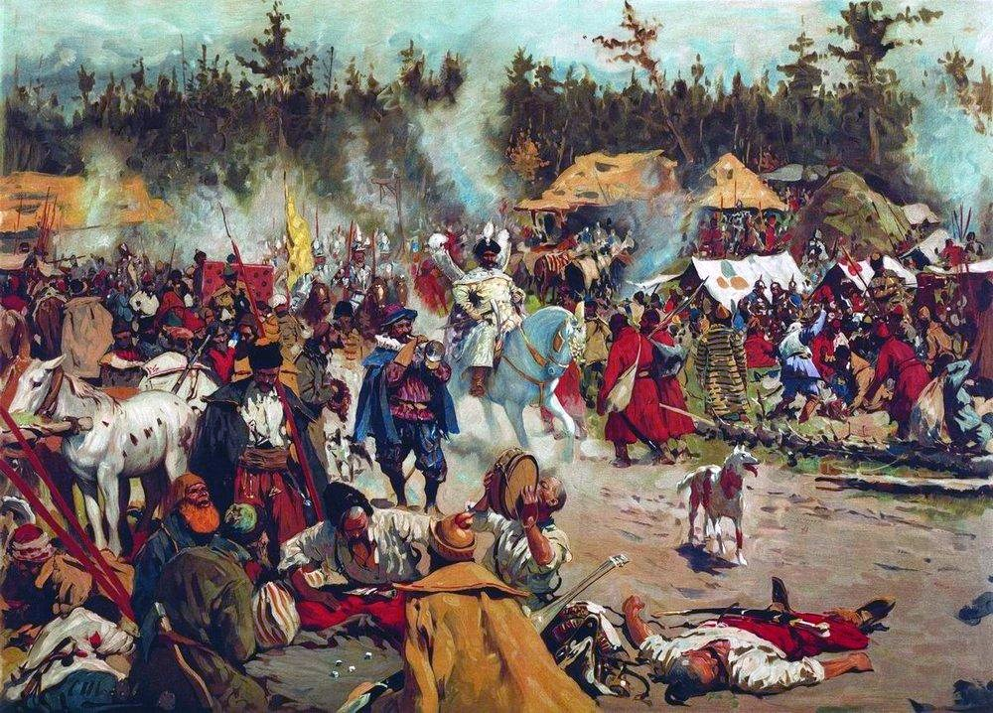

Slide 8
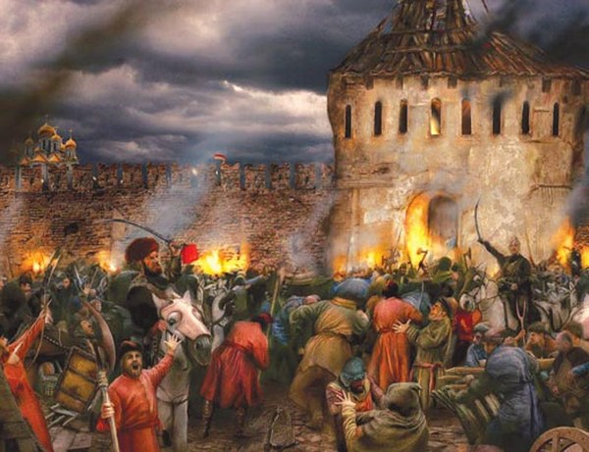
Битва за Москву в 1612 году.

Slide 9
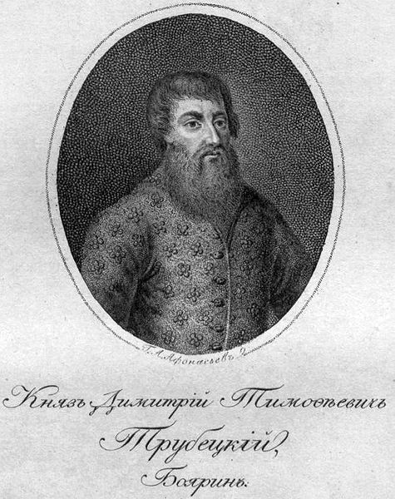

Slide 10
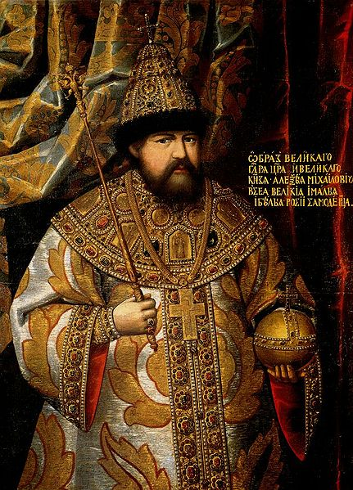
Традиции празднования:
Царь Алексей Михайлович в 1649 году издал указ...

Slide 11
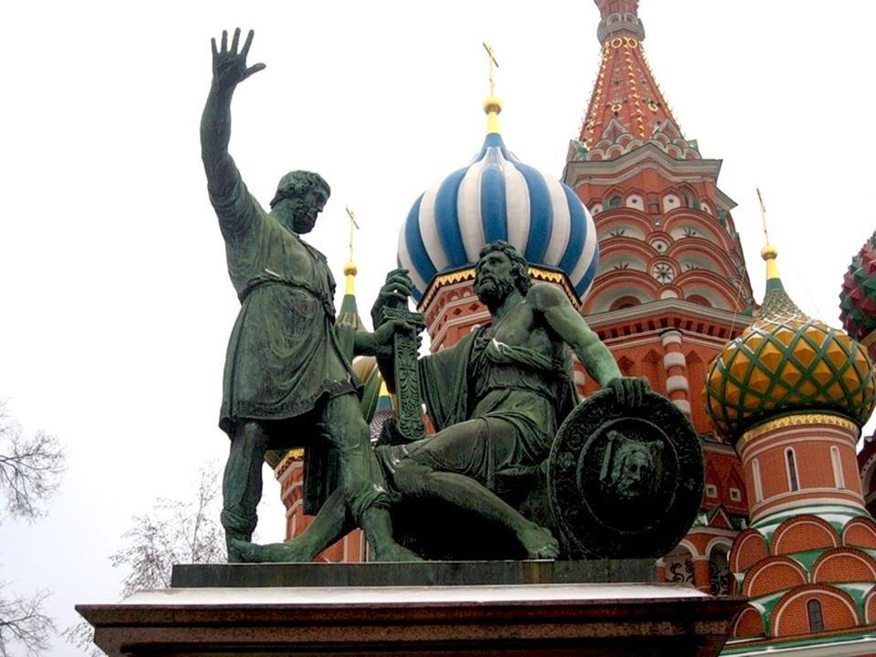
Памятник Минину и Пожарскому в центре столицы был построен в 1818 году

